Slide 1
Příležitosti a hrozby venkovské turistiky a agroturistiky ve Šluknovském výběžku a Českém Švýcarsku
Ing. Zdenka Nosková
Předsedkyně Svaz venkovské turistiky a agroturistiky z.s.

Slide 2
Definice venkovské turistiky a agroturistiky
Venkovský cestovní ruch představuje formu udržitelného cestovního ruchu, který je bezprostředně spjat s přírodou, krajinou, aktivním odpočinkem, relaxací, poznáním, tradicemi, folklorem a autentickou atmosférou venkova.
Agroturismus je forma venkovského cestovního ruchu, kterou provozují zemědělští podnikatelé. Specifikem jsou turistické či rekreační pobyty na farmách (statcích, hospodářských usedlostech), kde dochází k bezprostřednímu kontaktu s přírodou a autentickou kulturou.

Slide 3
Ubytování + zážitky / zážitky bez ubytování
Farma (agroturistika)
Hipoturistika (koně, jezdectví)
Vinařská turistika
Stylové venkovské ubytování
Pro gurmány, regionální produkty
Řemesla
Aktivní dovolená na venkově (venkovské wellness, procházky s průvodcem apod.)

Slide 4
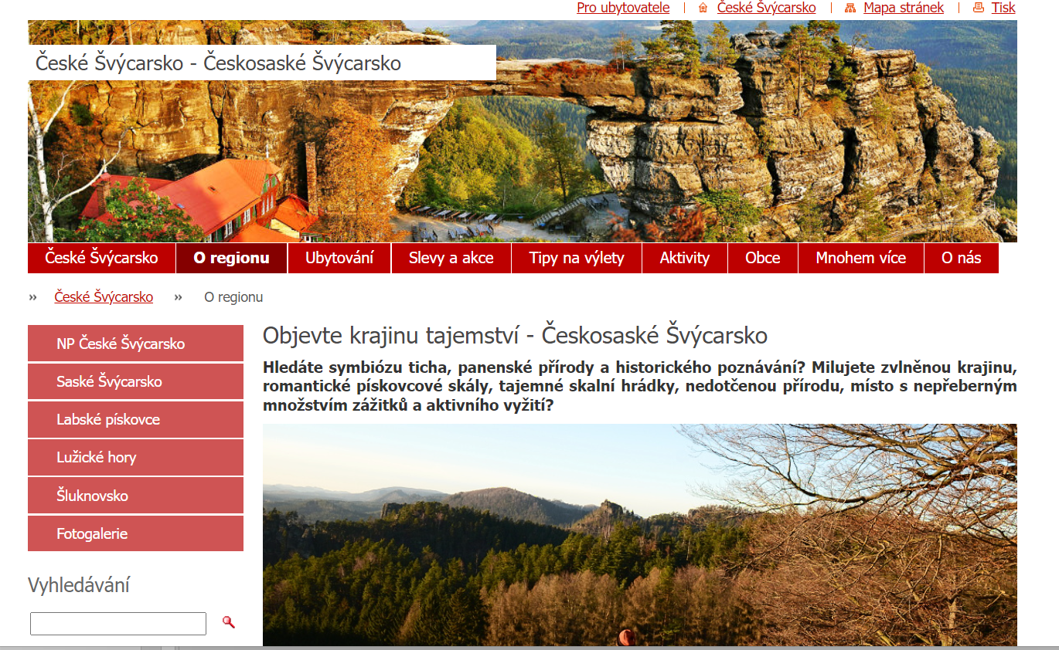
Situace VCR v regionu
Obtížná orientace v tom, kde se daný region nachází – Šluknovsko, České Švýcarsko.
Velmi zdlouhavé vyhledávání zařízení VTA v regionu.

Slide 5
Agroturistika

Slide 6
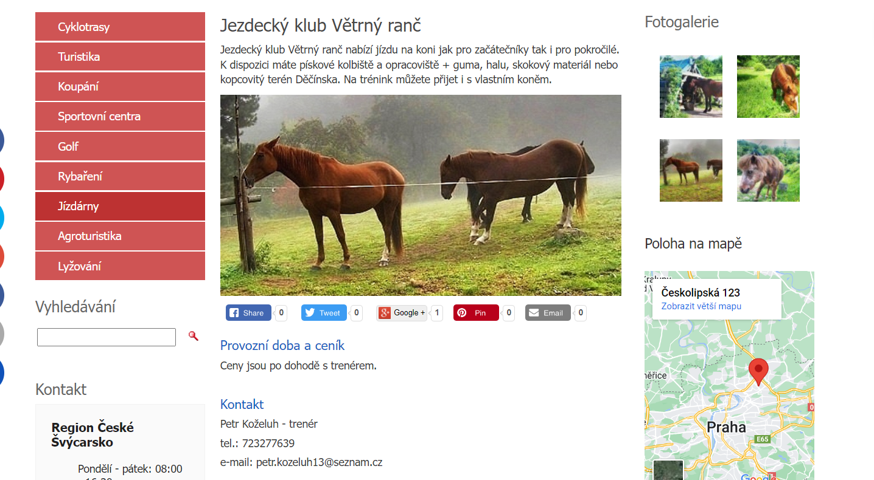
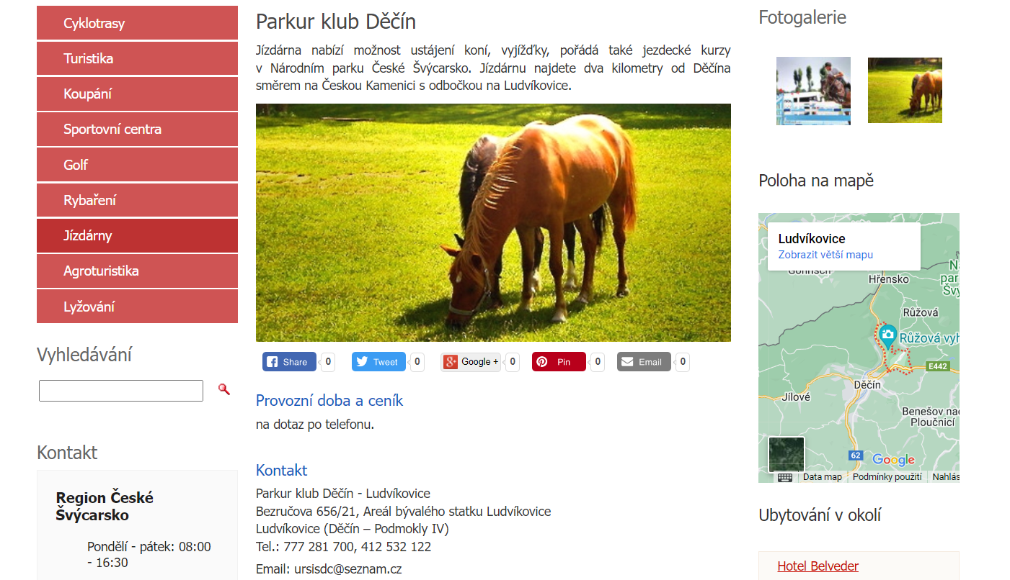
Jízdárny

Slide 7
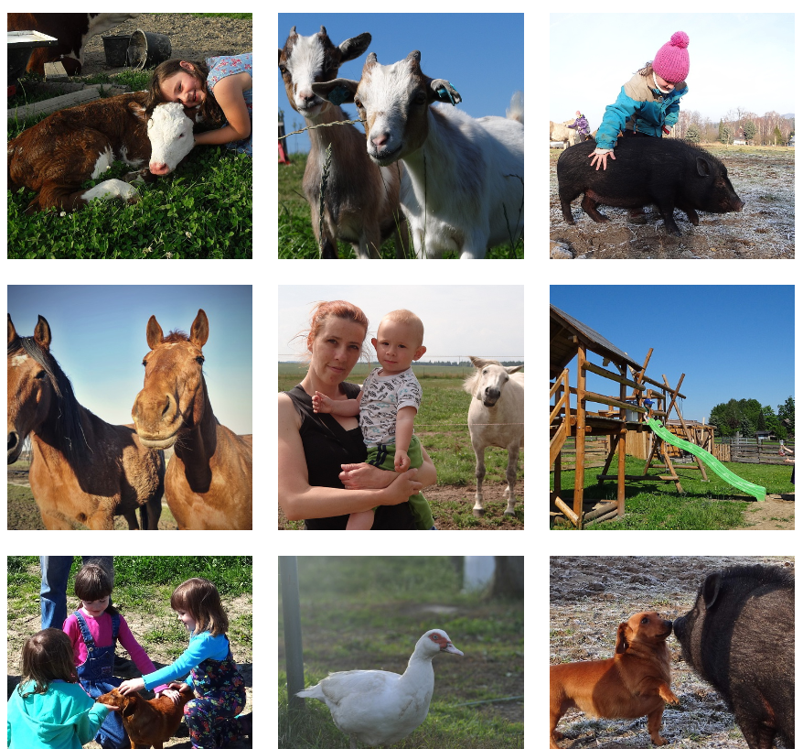
Růžová výjimečná/ztracená

Slide 8
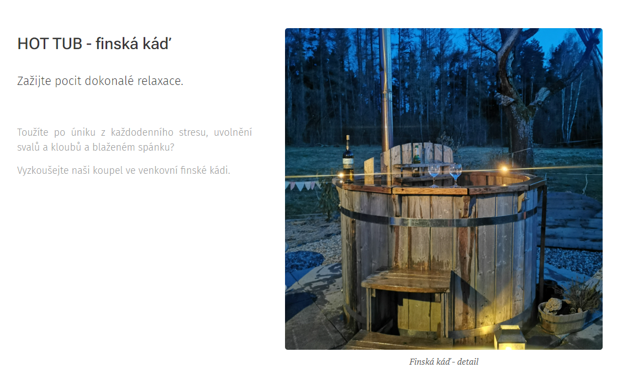
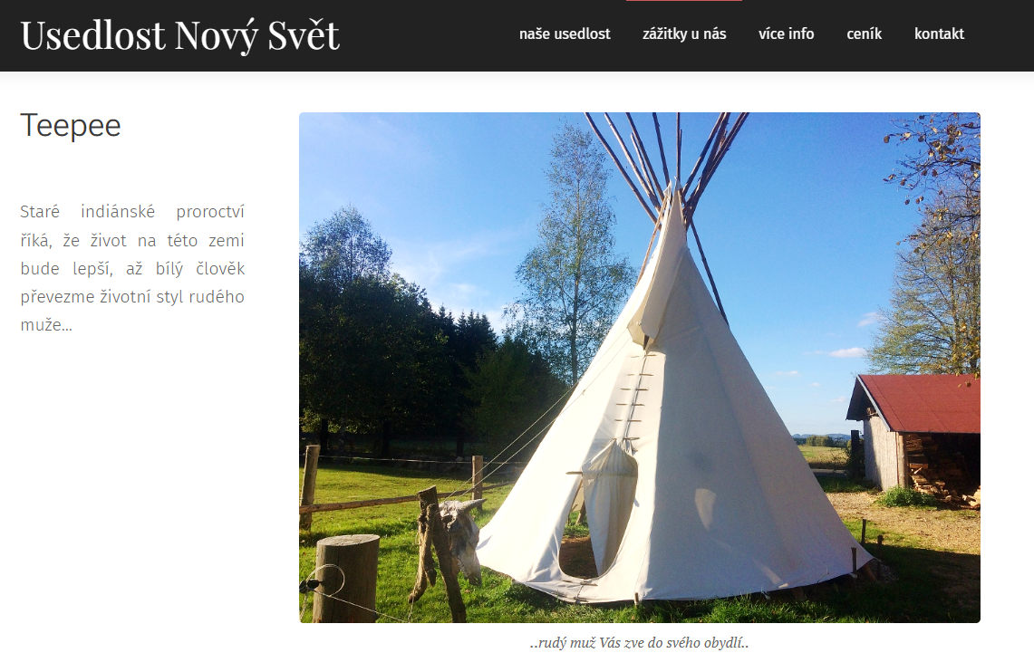
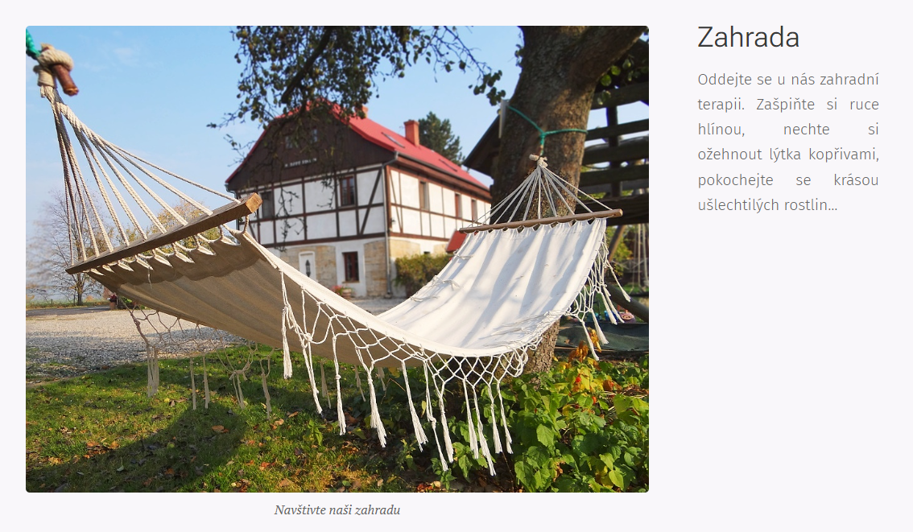
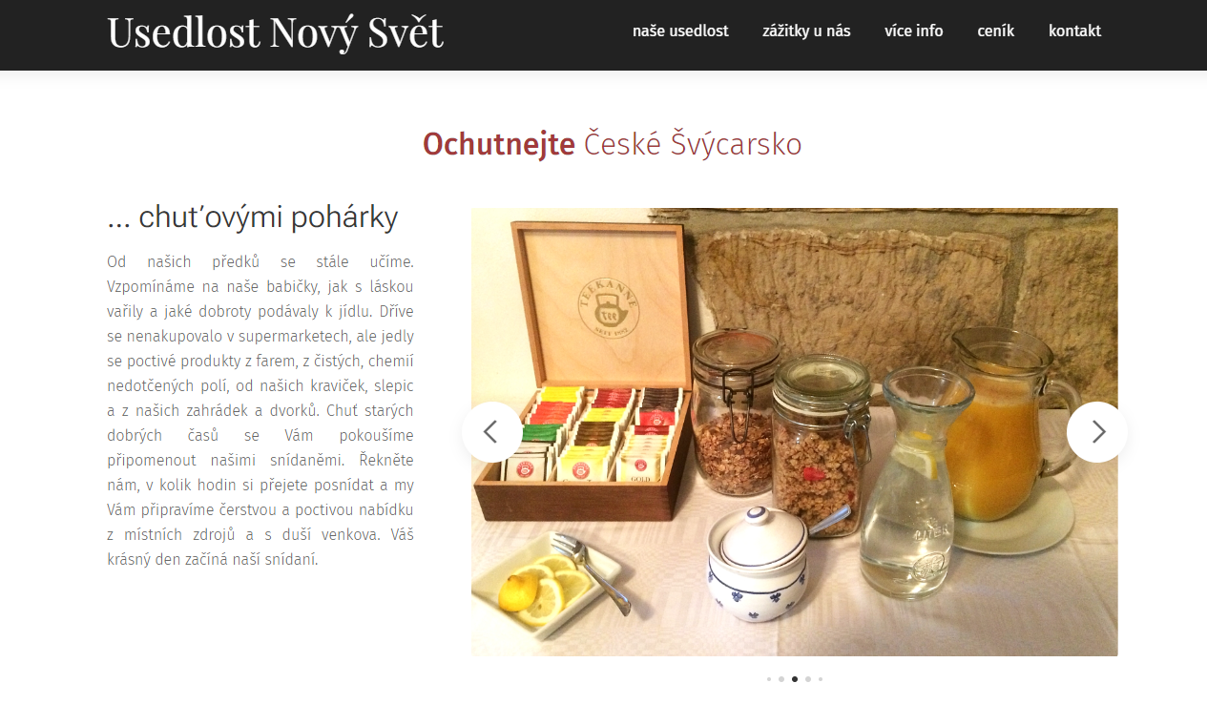
To nejzajímavější „ztraceno v překladu“

Slide 9
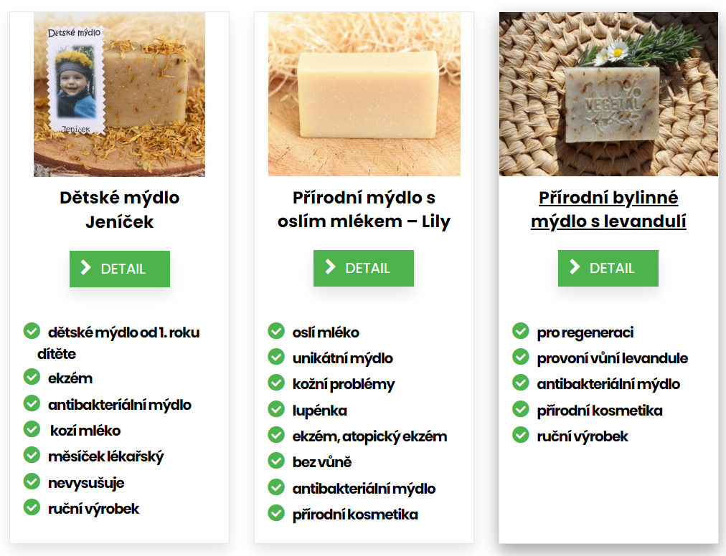
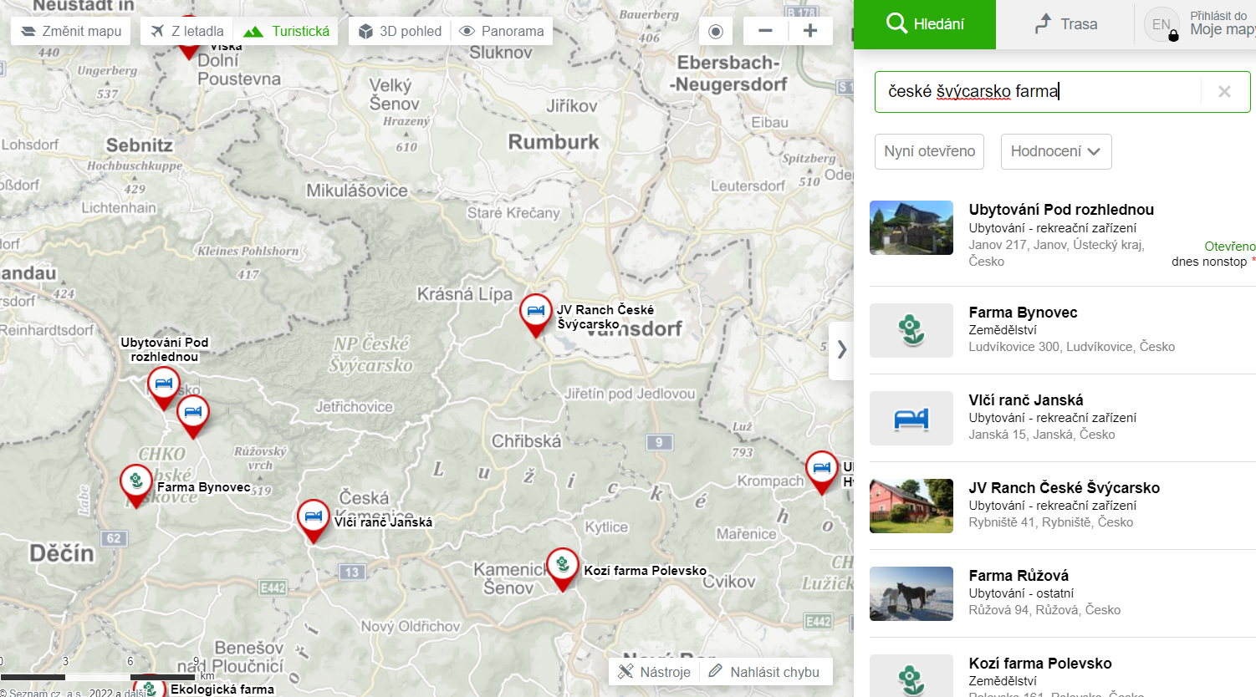
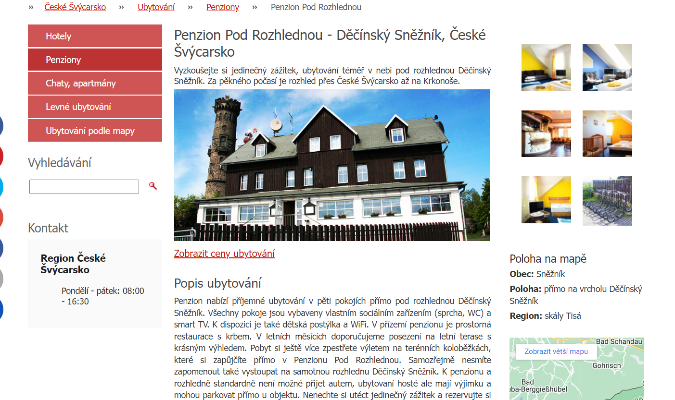
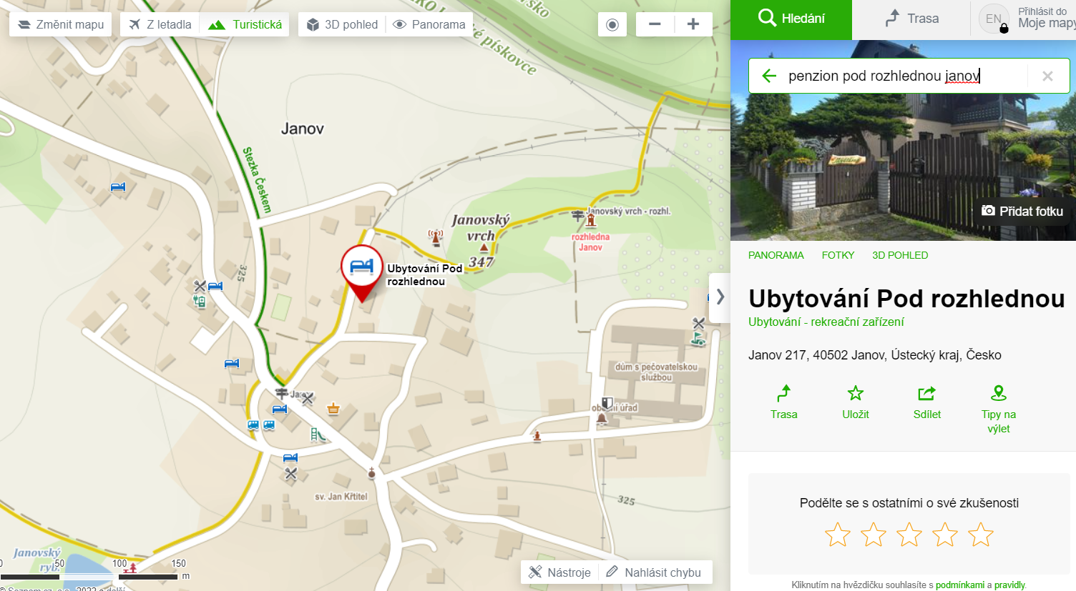
Detektivní kancelář - mýdlárna, chov oslíků, stylové ubytování

Slide 10
Příležitosti a hrozby VTA
příležitosti
Hrozby
Rostoucí zájem o individuální turistiku, zdravý životní styl, regionální produkty, čerstvé potraviny.
Rostoucí zájem o zážitkové a poznávací produkty CR.
Ochota návštěvníků připlatit si za kvalitu.
Nevyužitý potenciál zážitkových a volnočasových aktivit.
Zahlcení a přelidnění venkovských rekreačních oblastí.
Neochota podnikat ve službách venkovského cestovního ruchu (VCR)
Nezvyšující se kvalita služeb ve VCR.
Neochota ke spolupráci.
Nevytvoření a nepodpora segmentu VTA v regionu.

Slide 11
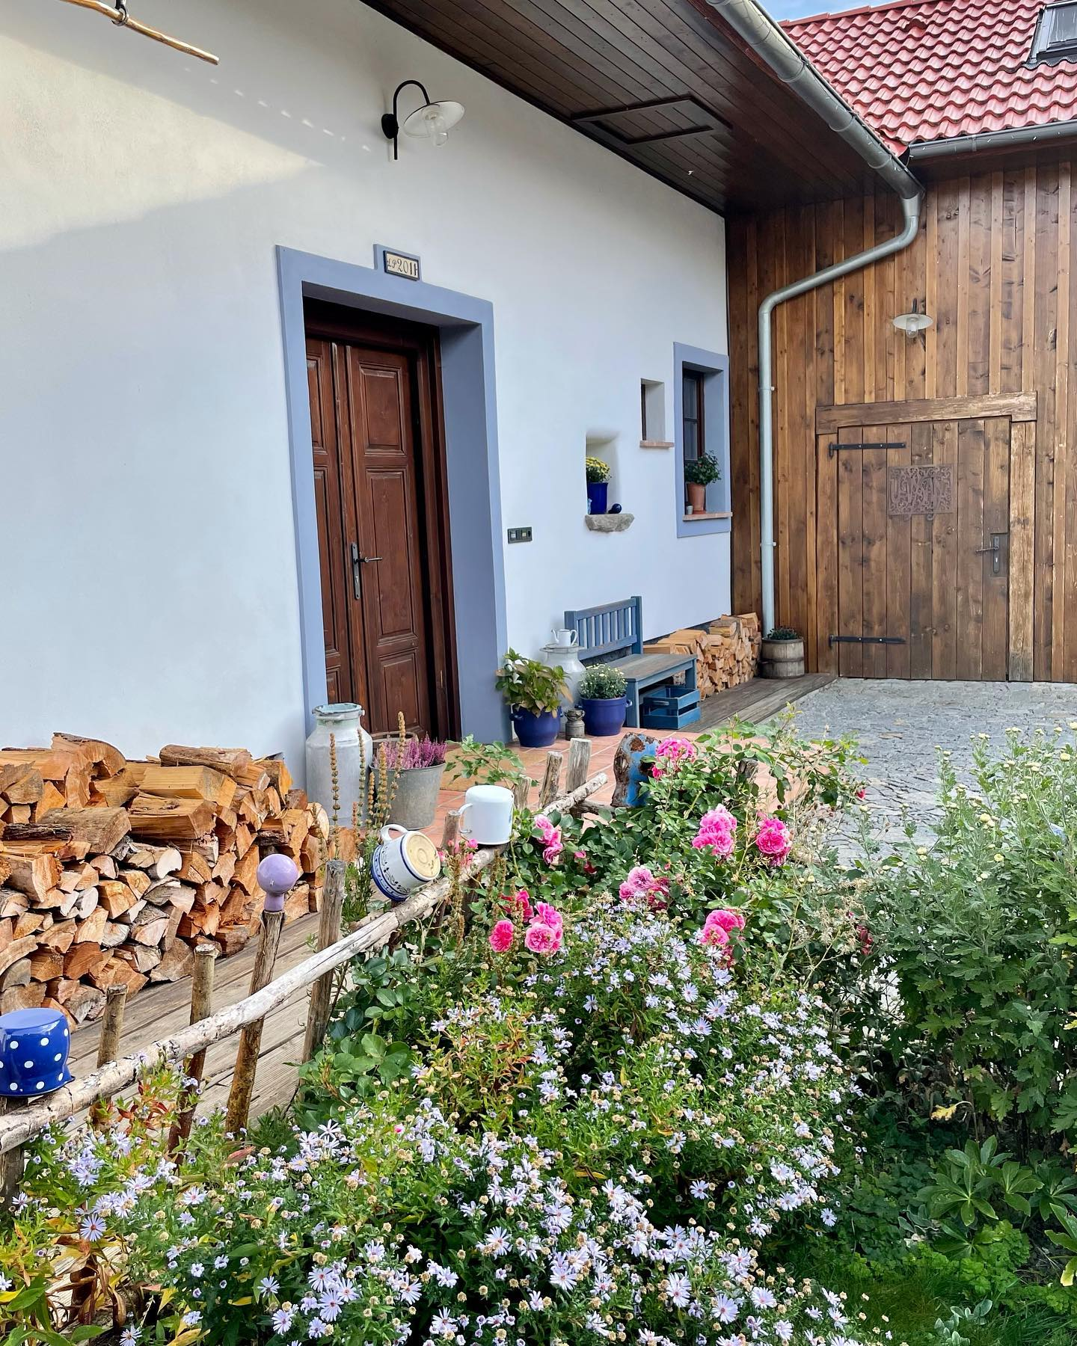
Prázdniny na venkově
Prázdniny na venkově jsou ověřenou značkou venkovských statků, rodinných farem, rančů, zámečků, usedlostí a dalších jedinečných míst, která nabízí ubytování, kontakt se zvířaty, možnost ochutnat dobré jídlo, odpočinek na zahradě i přírodní wellness.

Slide 12
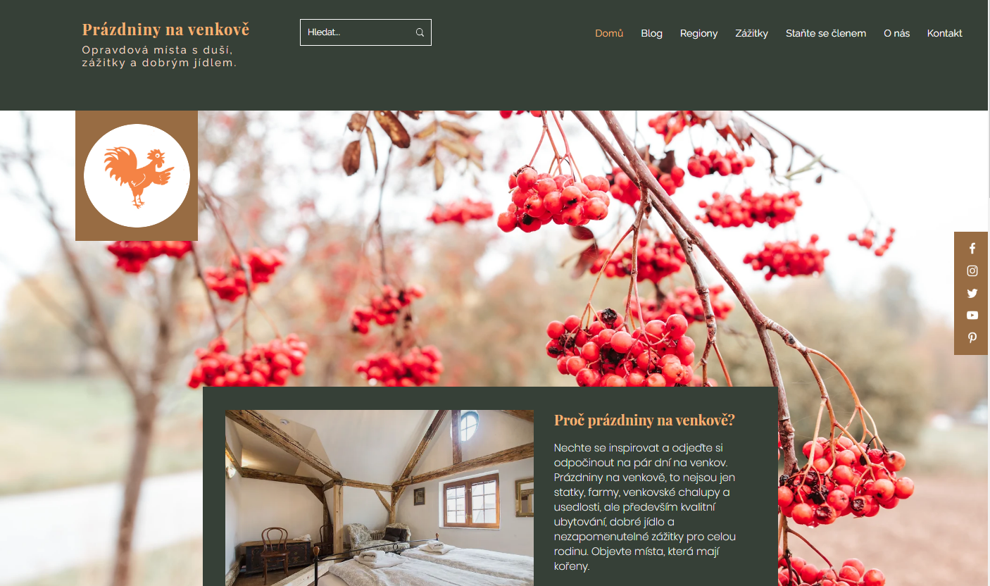
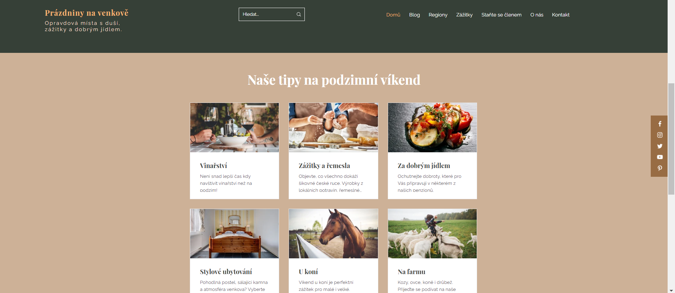
www.prazdninynavenkove.cz
www.prazdninynavenkove.cz/nove

Slide 13
Kudy z nudy/prázdniny na venkově

Slide 14
Děkuji Vám za pozornost
Ing. Zdenka Nosková
www.svazvta.cz

